Slide 1


Муниципальное бюджетное учреждение дополнительного образования «Дворец творчества детей и молодежи
имени Добробабиной А.П. города Белово»
МЕТОДИЧЕСКИЙ КЕЙС
К ДОПОЛНИТЕЛЬНОЙ ОБЩЕОБРАЗОВАТЕЛЬНОЙ ОБЩЕРАЗВИВАЮЩЕЙ ПРОГРАММЕ
«РУКОДЕЛЬНИЦА»
ХУДОЖЕСТВЕННОЙ НАПРАВЛЕННОСТИ
Составитель:
Андреева Н.Н., педагог дополнительного образования

Slide 2


СОДЕРЖАНИЕ
ИНВАРИАНТНАЯ ЧАСТЬ
Нормативно-регулирующие
документы дополнительного
образования детей
Воспитательный
компонент
Дополнительная общеобразовательная общеразвивающая программа
Материалы изучения удовлетворенности учащихся и родителей качеством реализации дополнительной программы
Мониторинг оценивания образовательных достижений учащихся
«Цифровые следы» реализации программы, представленные в пространстве интернет

Slide 3


СОДЕРЖАНИЕ
ВАРИТАТИВНАЯ ЧАСТЬ
Методическое
обеспечение
Дидактическое
обеспечение
Портфолио д/о
«Рукодельница»
Портфолио
педагога
Полезные ресурсы
и материалы

Slide 4


Нормативно-регулирующие
документы дополнительного
образования детей
Нормативные акты федерального уровня
Нормативные акты регионального уровня
Локальные нормативные акты МБУДО ДТД и М Белово

Slide 5

Муниципальное бюджетное образовательное учреждение дополнительного образования «Дворец творчества детей и молодежи имени Добробабиной А. П.
города Белово»
Муниципальное бюджетное образовательное учреждение дополнительного образования «Дворец творчества детей и молодежи имени Добробабиной А. П.
города Белово»
МОНИТОРИНГ
отслеживания результативности
программы «Рукодельница»
Дополнительная общеобразовательная общеразвивающая программа художественной направленности
Рукодельница
Срок реализации:3 года
Адресат:7-10 лет
г.Белово, 2024

Slide 6
Цифровые следы
Цифровые следы
Динамика изменений информации

Slide 7
Воспитательный компонент
Программа воспитания
«7 вершин успеха»
Рабочая программа
воспитания
Календарь событий

Slide 8
Материалы изучения удовлетворенности учащихся и родителей качеством реализации дополнительной программы
Анкеты для детей
Анкеты для родителей

Slide 9
Методическое обеспечение
Методические разработки занятий
Проектная деятельность
Методические разработки
мастер-классов
Методические рекомендации
Методические разработки воспитательных мероприятий
Делюсь опытом

Slide 10
Дидактическое обеспечение
Технологические карты
Презентации
Физминутки
Кроссворды

Slide 11
Технологические карты
Заполнение нитью угла
Куклы-
обереги
Заполнение нитью круга
Объемная изонить
Игрушка на основе дна пластиковой бутылки

Slide 12
Презентации
Заполнение угла нитью
К итоговому занятию
Заполнение круга нитью
Куклы - обереги
Спирелли
Объемная изонить
Чердачная игрушка - кот
Матрешка
Виды швов

Slide 13
Мастер-классы
Использование педагогических технологий по формированию и сплочению детского коллектива
Буклет на сплочение
детского коллектива
Изготовление фликеров
Технология изготовления творческих работ в технике «изонить»

Slide 14
Проектная деятельность
Чердачная игрушка-кот
Проект-порфолио
Анималистическая игрушка
ягуар
Свидетели немые военных
горьких лет
Воспитательные мероприятия

Slide 15
Методические разработки занятий
«Изготовление куклы – оберега «Колокольчик»
«Технология изготовления спиреллей»
Итоговое занятие

Slide 16
Методические материалы
Использование педагогических приемов
для формирования и сплочения детского коллектива
Использование здоровьесберегающих технологий на занятиях в детских объединениях ДПИ
Сборник сценариев
воспитательных мероприятий
Рисуем нитью
Кисет военный-подарок бесценный

Slide 17



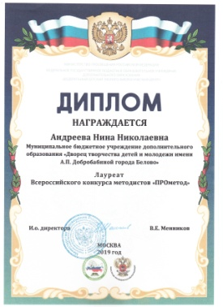
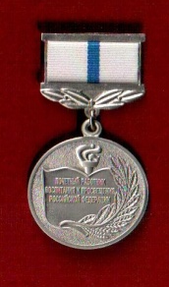


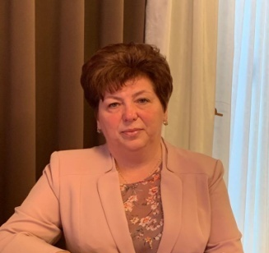
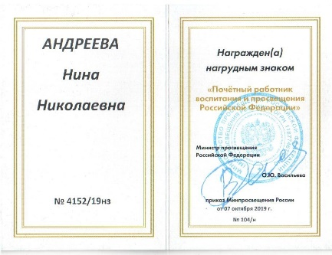
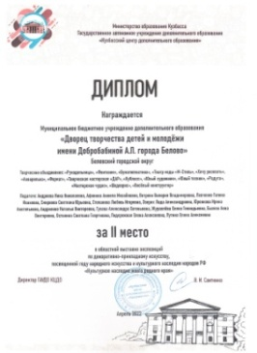
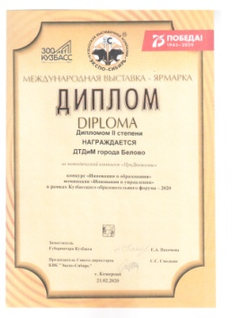
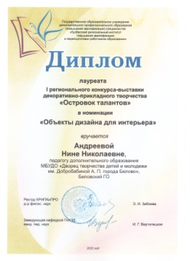
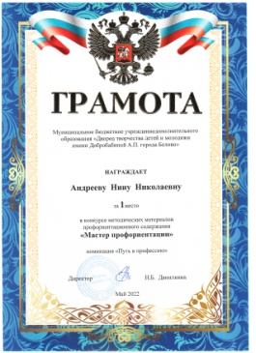
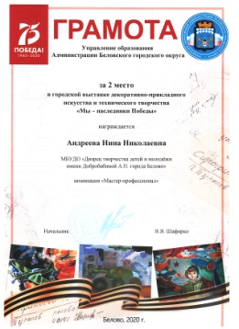
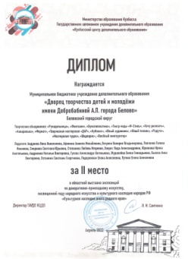
Портфолио
педагога дополнительного образования
Андреевой
Нины Николаевны

Slide 18
Полезные ресурсы
и материалы

Slide 19
Воспитательные мероприятия
Мамин праздник, мамин день
Мисс детского объединения «Рукодельница»
Будь здоров!
8 марта – женский день
Финансовая грамотность
«Берегите планету Земля!»

Slide 20
Делюсь опытом
Использование здоровье-сберегающих технологий
Мотивация творческой деятельности
Культура педагога – условие успешной профессиональной деятельности
Практика наставничества

